Slide 1
全民國防手冊
〈臺南市〉
國防部全民防衛動員署 編印中華民國111年04月

Slide 2
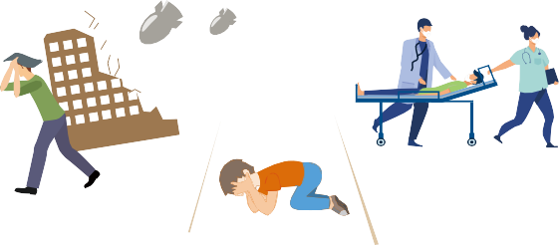
目 錄
1
緊急應變 QR Code
1
2
空襲警報與防空避難
2
3
建物倒塌失火應處
6
4
停電應處
8
5
停水應處
10

Slide 3
6
醫療急救
12
7
民生必需品短缺應處
20
8
防災（戰備）物資及救護準備
22
9
生存基礎知識
24
10
緊急狀況報案專線
26
11
後備軍人動員資訊
28

Slide 4
編 序
本手冊編輯之目的，主要是提供民眾面臨軍事危機及可能發生之災變時緊急應變資訊，以做好生存自助。
本手冊內容主要以戰時可能發生的狀況導引民
眾有效應處， 分別以「空襲警報識別與避難」、
「遭空襲後建築物倒塌失火避難資訊」、「空襲破壞後導致停電及停水資訊查詢與應處」、「戰災 產 生大量傷患之急救送醫」、「因應戰況， 民生必 需品短缺獲得途徑」、「家庭與個人先期完成防災
（戰備）物資與救護準備」、「戶外生存之基本知識」、「遇突發緊急狀況報案專線」及「列管後備軍人相關動員資訊」等要項簡要說明。
全民國防是全國民眾的整體力量與抗敵意識 的 展現，不僅是中央各部會的責任，同時也是各級政 府、村里長應共同肩負的任務， 唯有做好萬全準 備，方能保護自己，共同守護國家安全，讓我們一 起努力。

Slide 5
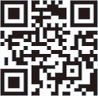
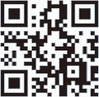
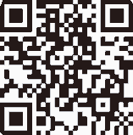
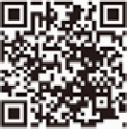
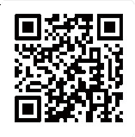
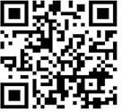
1
緊急應變 Q R Code
iOS
Android
空襲警報聲響識別
防空避難警政軟體
防空避難警政軟體
停水資訊
停電資訊
氣象局防災資訊
急救責任醫院
動員召集查詢系統
1

Slide 6
空襲警報與防空避難
2
某日某時傳出近 2 分鐘
的警報聲響，約 5 分鐘後附近傳來爆炸聲，這時民眾該怎麼做呢?
部會業管權責
國防部監控敵空襲動態
若有進犯跡象，通知內政部警
政署發放空襲警報
我們要先知道!
區公所(里長)職責
平時宣導及分配轄區住戶避難處所，並藉政府機關萬安演習，引導民眾配合演練
戰時協力民防團隊負責引
導民眾進入避難處所
地方政府業管權責
警察局傳遞情報與警報發放
消防局待命支援滅火與救難
衛生局調配醫院待命傷患急救
2

Slide 7
聲響識別
再來我們必須認識
緊急警報 :
1長聲2短聲 長聲15秒，短聲5秒，每次間隔5秒，總共115秒
15
5
5
15
5 5
15
5 5
15 5 5 5 5 5 15 5 5 5 5 5 15 5 5 5 5
解除警報 :
1長聲90秒
115秒
90
90秒
避難行動
室內
室外
室外
步行
開（乘）車
關閉門窗 關閉電源
聽從指引進入避難設施
關閉水源 關閉瓦斯
靠邊停於安全地方下車
聽從指引進入
聽從指引進入
就近利用
避難設施
避難設施
地形（物）避難
3

Slide 8
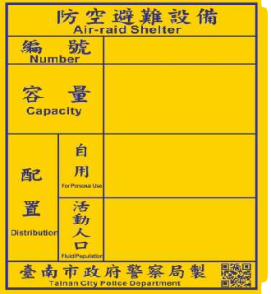
還需要注意那些事呢?
我們還要注意!
防空疏散避難設施多位於地下室，且於建築物門口等外牆上明顯處能看到黃色標誌牌
000
000
000
000
避難姿勢
採跪姿
身體微拱
胸口遠離地面
雙手遮住眼、耳
嘴巴微張
4

Slide 9
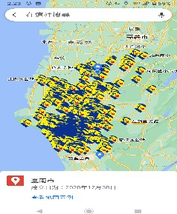
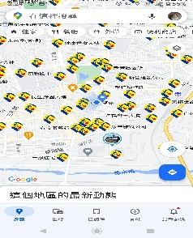
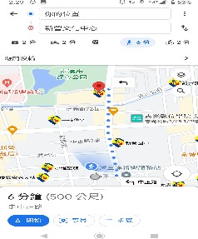
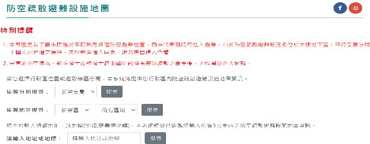
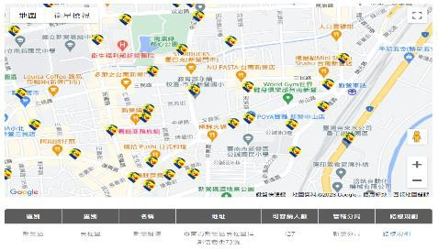
防空避難何處躲？APP在手速掌握
臺南市各區防空避難設施指引
-防空疏散避難位置
警政服務APP連結：http://onelink.to/8ntxhn簡易3步驟，輕鬆上手：
1.(更新)Google Maps、開啟定位。
下載警政服務APP。
點選防空疏散避難專區，開始搜尋導航。
3 4
1
2
防空疏散避難設施地圖https://www.tnpd.gov.tw搜尋臺南市政府警察局或掃描QR Code進入網站頁面後，點進防空疏散避難專區
1
3
2
4
5

Slide 10
建物倒塌失火應處
3
晚間傳出建物坍塌的聲響，疑似鄰近大樓因空襲波及而傾倒、 民宅失火，這時民眾該怎麼做呢？
我們要先知道!
部會業管權責
內政部消防署依緊急救災救護體系指揮調度全國消防局執行救災救護勤務
區公所(里長)職責
平時宣導並配合民（萬）安演習演練
戰時引導救難團隊協助救
護 ， 並 告 知 民 眾 相 關 資
訊，便於傷患醫療
地方政府業管權責
消防局調度執行滅火與人員救援
衛生局督管執行傷患醫療
後送
6

Slide 11
我們還要注意!
災難發生前
查詢居家附近避難收容處所的位置及聯絡電話
與家人事先討論並約定事後會合地點
災難發生中
室內：
坍塌時，以堅固桌底 或牆角為掩護躲避
失火時，迅速開門往一樓戶外逃生
身體著火時， 停在原地躺下，雙手摀臉滾翻熄滅火勢
室外：以隨身物品保護自身頭部，並遠離建築物
災難發生後
空襲後，依先前約定的聯繫方式前往地方政府指定地點與親屬會合
7

Slide 12
停電應處
4
交通號誌無法運作
空襲過後，夜晚整座城市都沒有光亮， 街道一片漆黑，交通號誌都無法運作，這時民眾該怎麼做呢？
部會業管權責
經濟部督管台電公司負責控管全國電力運用情形，無預警斷停電時，立即要求台電公司瞭解肇因，並限時完成修護
我們要先知道!
地方政府業管權責
電力配控屬中央政府權責，地方政府立即啟用備載電源， 並派員交通管制，同時掌握台電公司維修進度
區公所(里長)職責
平時宣導並配合民（萬）安演習演練
戰時引導並協助民眾至明
亮處安置，同時通報台電
公司檢修
8

Slide 13
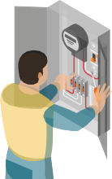
再來我們必須知道
停電時
保持冰箱關閉減少開啟次數
使用手電筒避免點燃蠟燭
離家避難前 關閉電源總開關
9 :2 1
1911
可撥打 1911 台電客服專線詢問或通報
拔除插座上的電器插頭，避免電力恢復時造成損壞
收聽電池式收音機之播報，瞭解最新災情及電力搶修情形
復電後
檢查家中電器設備是否均能正常運作
檢查冰箱或冷凍庫的食物或藥品，如已變質，不宜食用
9

Slide 14
停水應處
5
空襲過後，繼停電狀況，同時供水設施也無法供水，這時民眾怎麼做呢？
我們要先知道!
部會業管權責
經濟部水利署、台灣自來水公司、臺北自來水事業處及金門 縣、連江縣自來水廠負責全國水利及自來水管理與運用
遇地區大規模停水，除公告停水資訊外，並規劃停缺水防救 政策
地方政府業管權責
水利局（處）協調轄區供給水單位檢測查驗停水事故，並由其它區域支援調度供水及啟動備援供水系統，或配合中央水源調度支援
區公所(里長)職責
平時宣導並配合民（萬）安演習演練
戰時協調供給水單位設置
供水站、機動水車供水，
並提供包裝飲用水
10

Slide 15
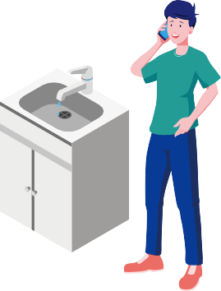
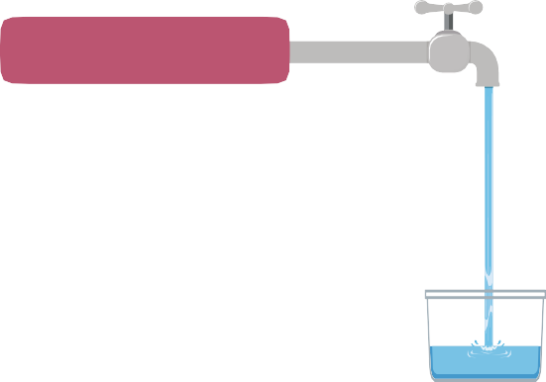
再來我們必須記得
停水時
檢查居家供水設施功能有無故障
撥打1910自來水公司客服專線進行詢問或通報
立即關閉抽水機電源
儲水宜使用濾水器、逆滲透或蒸餾並煮沸後飲用
恢復供水後
恢復供水後應將全部水閥打開排氣， 且排水1-2分鐘後再使用，若水量不足或水壓、顏色異常， 應立即通報自來水公司處理
11

Slide 16
醫療急救
6
軍事要塞遭敵砲彈 襲擊，位處周邊之某社區數百名居民不幸被砲彈碎片波及造成受傷失
♛，民眾如何應處?
部會業管權責
衛生福利部緊急醫療應變中心啟動大量傷患應變機制，即時掌握醫療資訊及跨區資源整合調度，保障就醫傷患獲得適當的安置與醫療照護
我們要先知道 !
區公所(里長)職責
平時宣導並配合民
（萬）安演習演練
戰時配合現場管制掌 握
民眾就醫及心緒 情形，
提供各項支 援協調作業
地方政府業管權責
成立前進指揮所，衛生局、消防局及地區醫院開設應變醫療站， 調度地區救護人力及輸具，給予傷患優先處理或轉送適當醫療院所救治
12

Slide 17
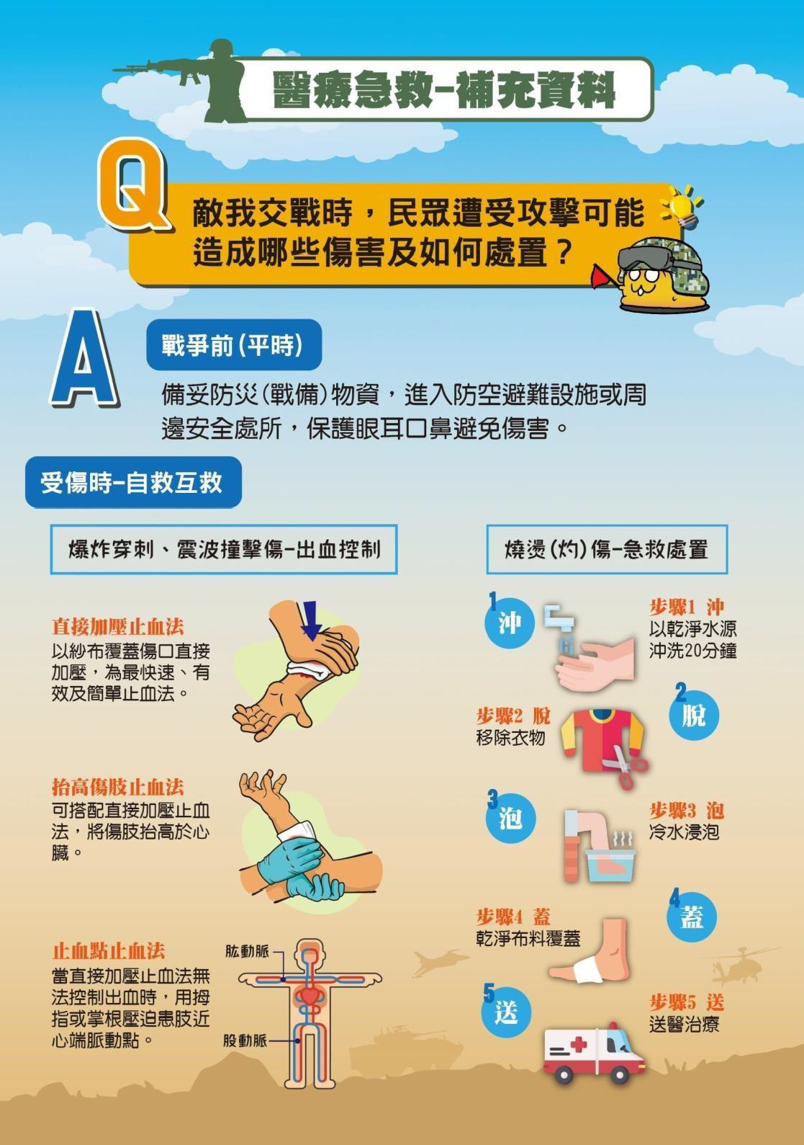
13

Slide 18
敵火間歇時- 送醫
以家(公)用、行動電話撥打求救專線，於周邊安全地點等待救 援。
送往就近醫療院所或急救站救治。
臺南市急救責任醫院分布表
區分 | 院所名稱 | 地址 | 緊急醫療能力分級
1 | 奇美醫療財團法人奇美醫院 | 永康區中華路901號 | 重度
2 | 國立成功大學醫學院附設醫院 | 北區勝利路138號 | 重度
3 | 台灣基督長老教會新樓醫療財團法人台南新樓醫院 | 東區東門路一段57號 | 中度
4 | 臺南市立醫院 | 東區崇德路670號 | 中度
5 | 郭綜合醫院 | 中西區民生路2段 6.8.10.12.14.18.20.22.23.24.25.27.44號 | 中度
6 | 衛生福利部臺南醫院 | 中西區中山路125號 | 中度
★ 各直轄市、縣（市）急救責任醫院名稱及地址，
由地方政府依 所轄行政區域之實際資訊提供

Slide 19
再來我們必須記得
緊急處理程序
迅速使用紗布或衣物，進行出血控制
及止血包紮等自救互救
等待專業醫護人員或緊急救護技術員接手處置
臺南市急救責任醫院分布表
區分 | 院所名稱 | 地址 | 緊急醫療能力分級
7 | 台灣基督長老教會新樓醫療財團法人麻豆新樓醫院 | 麻豆區小埤里苓子林20號 | 中度
8 | 奇美醫療財團法人柳營奇美醫院 | 柳營區大康里201號 | 中度
9 | 奇美醫療財團法人佳里奇美醫院 | 佳里區興化里606號 | 中度
10 | 臺南市立安南醫院 | 安南區長和路二段66號 | 中度
11 | 高雄榮民總醫院臺南分院 | 永康區復興路427號 | 一般
12 | 衛生福利部新營醫院 | 新營區信義街73號 | 一般
13 | 衛生福利部臺南醫院新化分院 | 新化區那拔里72號 | 一般
★ 各直轄市、縣（市）急救責任醫院名稱及地址，
由地方政府依 所轄行政區域之實際資訊提供
15

Slide 20
臺南市急救站分布表
區分 | 急救站名稱 | 開設地址電話 | 開設單位
1 | 臺南市東區急救站 | 臺南市東區林森路一段418號 | 臺南市東區 衛生所
 |  | 06-2674085
2 | 臺南市南區急救站 | 臺南市南區南和路6號 | 臺南市南區衛生所
 |  | 06-2618578
3 | 臺南市北區急救站 | 臺南市北區西華街50號 | 臺南市北區衛生所
 |  | 06-2252404
4 | 臺南市安南區急救站 | 臺南市安南區仁安路70號 | 臺南市安南區衛生所
 |  | 06-2567406
5 | 臺南市安平區急救站 | 台南市安平區育平路310號 | 臺南市安平區衛生所
 |  | 06-2996885
6 | 臺南市中西區急救站 | 臺南市中西區環河街94號 | 臺南市中西區衛生所
 |  | 06-2252405
7 | 臺南市鹽水區急救站 | 臺南市鹽水區武廟路1號 | 臺南市鹽水區衛生所
 |  | 06-6521041
8 | 臺南市白河區急救站 | 臺南市白河區國光路5號 | 臺南市白河區衛生所
 |  | 06-6852014
9 | 臺南市麻豆區急救站 | 臺南市麻豆區巷口里興國路11一1號 | 臺南市麻豆區衛生所
 |  | 06-5722215
10 | 臺南市佳里區急救站 | 臺南市佳里區進學路159號 | 臺南市佳里區衛生所
 |  | 06-7224106
16
★ 各直轄市、縣（市）急救責任醫院名稱及地址，由地方政府依 所 行政區域之實際資訊提供

Slide 21
臺南市急救站分布表
區分 | 急救站名稱 | 開設地址電話 | 開設單位
11 | 臺南市新化區急救站 | 臺南市新化區健康路143號 | 臺南市新化區衛生所
 |  | 06-5906025
12 | 臺南市善化區急救站 | 臺南市善化區中山路200號 | 臺南市善化區衛生所
 |  | 06-5837035
13 | 臺南市學甲區急救站 | 臺南市學甲區建國路38號 | 臺南市學甲區衛生所
 |  | 06-7833359
14 | 臺南市柳營區急救站 | 臺南市柳營區54-5號 | 臺南市柳營區衛生所
 |  | 06-6220464
15 | 臺南市後壁區急救站 | 臺南市後壁區後壁里3號 | 臺南市後壁區衛生所
 |  | 06-6872624
16 | 臺南市六甲區急救站 | 臺南市六甲區中華路110號 | 臺南市六甲區衛生所
 |  | 06-6982013
17 | 臺南市山上區急救站 | 臺南市山上區山上里35-2號 | 臺南市山上區衛生所
 |  | 06-5781013
18 | 臺南市玉井區急救站 | 臺南市玉井區中正路5號 | 臺南市玉井區衛生所
 |  | 06-5742275
19 | 臺南市左鎮區急救站 | 臺南市左鎮區172-15號 | 臺南市左鎮區衛生所
 |  | 06-5731114
20 | 臺南市仁德區急救站 | 臺南市仁德區中山路606巷2號 | 臺南市仁德區衛生所
 |  | 06-7030852
★ 各直轄市、縣（市）急救責任醫院名稱及地址，由地方政府依 所 行政區域之實際資訊提供
17

Slide 22
臺南市急救站分布表
區分 | 急救站名稱 | 開設地址電話 | 開設單位
21 | 臺南市歸仁區急救站 | 臺南市歸仁區中正北路一段1號 | 臺南市歸仁區衛生所
 |  | 06-2304030
22 | 臺南市龍崎區急救站 | 臺南市龍崎區崎頂里新市子158號 | 臺南市龍崎區衛生所
 |  | 06-5941397
23 | 臺南市七股區急救站 | 臺南市七股區大埕里379號 | 臺南市七股 區衛生所
 |  | 06-7872277
24 | 臺南市安定區急救站 | 臺南市安定區安定里59號之1 | 臺南市安定 區衛生所
 |  | 06-5922022
25 | 臺南市東山區急救站 | 臺南市東山區東山里236號 | 臺南市東山 區衛生所
 |  | 06-6802618
26 | 台南市新市區急救站 | 臺南市新市區中興街12號 | 臺南市新市區衛生所
 |  | 06-5992504
27 | 臺南市官田區急救站 | 臺南市官田區隆田里中山路1段128號 | 臺南市官田區衛生所
 |  | 06-5791493
28 | 臺南市楠西區急救站 | 臺南市楠西區中正路226號 | 臺南市楠西 區衛生所
 |  | 06-5751006
29 | 臺南市下營區急救站 | 臺南市下營區中山路二段137號 | 臺南市下營區衛生所
 |  | 06-6892149
30 | 臺南市關廟區急救站 | 臺南市關廟區中正路1000號 | 臺南市關廟區衛生所
 |  | 06-5952395
18
★ 各直轄市、縣（市）急救責任醫院名稱及地址，由地方政府依 所 行政區域之實際資訊提供

Slide 23
臺南市急救站分布表
區分 | 急救站名稱 | 開設地址電話 | 開設單位
31 | 臺南市將軍區急救站 | 臺南市將軍區忠嘉里忠興185之6號 | 臺南市將軍區衛生所
 |  | 06-7942007
32 | 臺南市大內區急救站 | 臺南市大內區大內里2號 | 臺南市大內區衛生所
 |  | 06-5761044
33 | 臺南市西港區急救站 | 臺南市西港區中山路368號 | 臺南市西港區衛生所
 |  | 06-7952338
34 | 臺南市北門區急救站 | 臺南市北門區永隆里港北50號 | 臺南市北門區衛生所
 |  | 06-7862043
35 | 臺南市南化區急救站 | 臺南市南化區南化里226之1號 | 臺南市南化區衛生所
 |  | 06-5771139
36 | 臺南市新營區急救站 | 臺南市新營區三民路72號 | 臺南市新營區衛生所
 |  | 06-6355696
37 | 臺南市永康區急救站 | 臺南市永康區文化路51號 | 臺南市永康區衛生所
 |  | 06-2326507
★ 各直轄市、縣（市）急救責任醫院名稱及地址，
由地方政府依 所轄行政區域之實際資訊提供
19

Slide 24
民生必需品短缺應處
7
臺南市急救站分布表
某縣公庫糧倉遭破壞，經大眾傳播媒體報導後，肇生許多民生必需品搶購私囤情事，已無法供貨，民 眾如何應處?
我們要先知道 !
部會業管權責
行政院公告實施民生必需品配售，分由農業委員會農糧署負責食米；經濟部負責食用油、鹽、液化石油氣之全國能量調度分配與配售政策
監視調查市場各項民生必需品交易、價格及貨源庫存等情
況，並加強取締囤積
調整減量配售，並緊急對外採購民生必需品
地方政府業管權責
相關局處負責轄區民生必需品價格調查管控，依行政區域開設配售站，供民眾分流購買
區公所(里長)職責
掌握民眾民生必需品短缺情形，並引導前往鄰近配售站購買
20

Slide 25
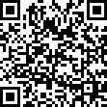
我們先記住以下幾點
按公告配售之時間地點，依所在鄉（鎮、市、區）配售站通知，至指定配售站，按規定項目數量計價購買所配額之民生必需品
持戶口名簿
攜帶配售憑證紀錄表
臺南市
民生必需品配售站分布表
臺南市政府經濟發展局
https://economic.tainan.gov.tw/
★ 各直轄市、縣（市）民生必需品配售站名稱、設施名稱（地 址）、配售里別、配售人口數，由地方政府依所轄行政區域之 實際資訊提供
21

Slide 26
8 防災（戰備）物資
及救護準備
凌晨突然發生大規模的災難（害）（如空襲、地震）
，某區公所廣播宣導民眾儘速
避難，為因應此類突發狀況，平時應該完成哪些防災（戰備
） 物資及救護準備？
部會業管權責
行政院災害防救辦公室主管全國災害防救政策頒定
內政部消防署主管全國風、火、震災害防救 指揮調度
衛生福利部主管全國
（緊急） 衛生醫療救護體系
內政部消防署及衛生福利部均有建議平時家庭
（個人）防災物資與救
護包之準備品項
我們要先知道 !
地方政府業管權責
消防局與衛生局依轄區地理環境，建議家庭（個人）防災物資與救護包之準備品項，宣導民眾平時應完成購置準備
■
區公所(里長)職責
於村里辦公處購置防災（戰備）物資、緊急避難包及急救醫療箱數份，供民眾應急使用，並宣導各戶應完成準備
22

Slide 27
我們要 先準備好
防災物資
緊急避難包
▼
衣物、手電筒、重要證件、
食物、飲水、急救藥品
3 天份的物資 ▼
食物、飲水、衣物、現金、地圖、照明及通訊設備
急救用品急 ▼
個人：準備急救包家庭：準備急救箱
救箱
個人醫療紀錄▼
藥物過敏資訊及重大疾病可
製做小卡紀錄隨身攜帶
與慢性病藥品
個人急救用品及家庭急救箱
藥品 工具
耗材
優碘藥水 生理食鹽水 | 1 3 | 多功能組合剪刀 止♛帶 安全別針 | 1 1 3 | 消毒紗布 （2X2+4X4） 棉棒（大+小） 醫療用紙膠布 | 3+3 6+6 1
酒精棉片 | 10 | 三角巾 | 1 | 手套 | 2
外用抗生素軟膏 外用蚊蟲咬傷軟膏 | 2 1 | 鑷子 救生哨子 | 1 1 | 繃帶 OK繃 棉花 | 3 10 1包
常備藥品 （如止痛藥、胃藥） | 10 | 毛巾、紙巾/濕紙巾 | 1 | 酒精100ml 口罩 | 1 1包
23

Slide 28
生存基礎知識
9
敵軍針對本島持續空襲轟炸，地面民生基礎設施損毀，水、電、瓦斯等供給均無法立即修復，民眾如何提高生存率?
我們要先知道!
部會業管權責
教育部平時於高中（職）、大專院校全民國防教育課程中，納入生存基礎訓練課程，藉由課程訓練及實際操作生存技能，提升戰時或緊急狀況自身生存能力
地方政府業管權責
教育局（處）針對地區內高中（ 職） 全民國防教育課程，協助提供所需教材及場地，聘請（遴選）具生存技能師資，熟悉磨練習得知識
戰（災害）時協助轄內學校編
組成立防護團，依需求投入協
助服勤
區公所里長職責
平時統計村里內相關生存所需物資、器具及專業人員數量
戰（ 災害）時協助安置災民，提供維生所需物資並統計回報上級 需求，以利救援部隊抵達 協助
24

Slide 29
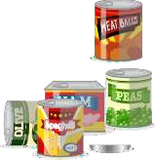
災害（ 難） 發生時應保持冷靜， 確認自身及周邊人員身體狀況，尋找可維生的物資及器具，運用求生技能維持個人生理狀況
。適切向外發出救援訊息
。
求生基礎必需品建議表
水 瓶裝水 過濾水 | 食物 工具 餅乾 罐頭 | 衣物 衣服 褲子 手套 雨衣
工具 瑞士刀 打火機 手電筒 指北針 | 藥品（材） 個人藥品 止血帶 三角巾 | 通信器材 無線電機 手機 收音機
25

Slide 30
緊急報案專線
10
國家發生緊急狀態，如地震、土石流等狀況，頓時停電、停水、手機訊號微弱，這時你若需要協助，該撥打哪些電話呢？
我們要
先知道!
部會業管權責
國家通訊傳播委員會業管國內各家電信公司之通信訊號來源，負有督導電話機具通訊穩定之責
內政部警政署與消防署主責全國災害（難）與緊急事故之
應變，相關報案專線均由以上兩機關管制執行
地方政府業管權責
警察局及消防局負責掌握轄區民眾報案之狀況，通報上級、鄰近單位，派員應處後回復處置狀況
區公所(里長)職責
於村里辦公處及轄區重要處所（ 如活動中心、學校）張貼告示緊急狀況報案文宣，以提醒民眾關注
26

Slide 31
再來我們必須認識
報案時機
備考
緊急報案
系統採數位網路無線交換機，可切換自動電話報案方式受理，不影響救護
專線
發生重大災難時
119
發現他人違法犯罪，威脅到個人的生命財產安全、有緊急需要協（救）助時
配合 「 手機定 位 功能」，可以自動顯示報案人所在位置，有利警力派遣速度
警政專線
110
重大災害（ 難） 發生，而電話線路不通或壅塞時
當災難發生而電話線路不通或壅塞，可以透過直撥「1991」留言互報平安
報平安專線
1991
緊急救難
當所在位置手機收訊不佳，而有緊急狀況需救難時
收訊不佳時，可手機撥打「112 」即可轉接警察局或消防局
專線
112
27

Slide 32
後備軍人動員資訊
11
某後備軍人民眾自電視新聞臺看到「 ○○ 甲 字 第 ⅩⅩ 號之動員符號」後備軍人 動員報到的新聞跑馬燈， 這時該怎麼辦？
我們要先知道!
部會業管權責
準戰時經總統核定後發布緊急命令（內含人、物力動員命令），國防部即透過廣電媒播公布全國後備動員資訊，召集列管之後備軍人編成部隊，遂行作戰任務
為縮短動員時程，凡納編戰時動員之後備軍人，國防部每年初均會寄發動員召集預告書，先期告知動員召集令下達後相關訊息與配合事項
地方政府業管權責
警察局派員並搭配轄區後備輔導幹部傳遞動員召 集令， 親送至應召員接收
（或家屬代收）
區公所(里長)職責
引導警察送達召集令，若遇應召員不在家（遠出或非居住地），即協助調查去蹤，以利召集令送達
28

Slide 33
戰時 | 列管身分 | 現役軍人退伍及常備兵役軍事訓練結訓之後 備軍人
 | 動員時機 | 戰時或非常事變時
 | 接獲 召集令作為 | 應立即自行至指定地點報到，參與部隊編成及臨戰訓練，遂行作戰任務
平時 | 教召頻次 | 退伍8年內，軍士官未滿4次選用12年
 | 教召課程 | 專長複訓、實彈射擊、戰鬥教練及組合訓 練，並配合演習實施戰力驗證
 | 教召 便民措施 | 未居住於戶籍地應召員可於召訓前55日，檢具相關證明至鄰近直轄市、縣（市）後備指揮部，辦理教育召集令指定地址變更作業。
國 軍 ○ ○ ○ 年 度 動 員 召 集 預 告 書
此預告書非教育召集令，自○○○年1月1日至12月31日止請妥善保管。
您好，這是「動員召集預告書」，您已納編為○○○年度戰時「動員召集」對象，請使用智慧型行動裝置掃描右下角二維條碼（QR Code）或上網至後備指揮部「後備軍人網路服務臺」首頁（https://affirc.mnd. gov.tw/EFR/Deffiault.aspx），查詢年內「動員召集」或「教育召集」相關資訊。
應召員須知：（為維護您的權益，敬請務必閱讀下列事項） 一、戰時動員召集：當國家發生戰事或緊急危難時，國防部將透過大眾傳播媒體，發布「動員命令」生效，同時由轄區警察將「動員召集令」送達至臺端戶籍地（或指定地點），請攜帶身分證明文件依時報到，共同防衛家園。 二、平時教育召集：教育召集日程依各軍司令部及所屬部隊任務排訂，公告於 「後備軍人網路服務台」，並於召集日前40日另行寄發「教育召集令」，如為年度重大演訓（如「同心演習」），則於召集日前10日由轄區警察親送，屆時請依時報到應召；依「後備軍人及補充兵免除本次教育勤務點閱召集認定標準」免除本次教育召集者，將依軍事需要列為再次召集對象；另公告召集日程後，以「出國觀光旅遊」申請者將不核准免除當次召集，如 仍「出國觀光旅遊」避免召集者，將依法追究刑事責任。 三、如有任何召集相關問題，歡迎電洽各直轄市、縣（市）後備指揮部 （服務中心）或免付費服務電話0800-202-125，我們定竭誠為您服務。
29

Slide 34
全民國防手
https://bca.tainan.gov.tw/

